Slide 1


易话为
粤语学习娱乐APP

Slide 2
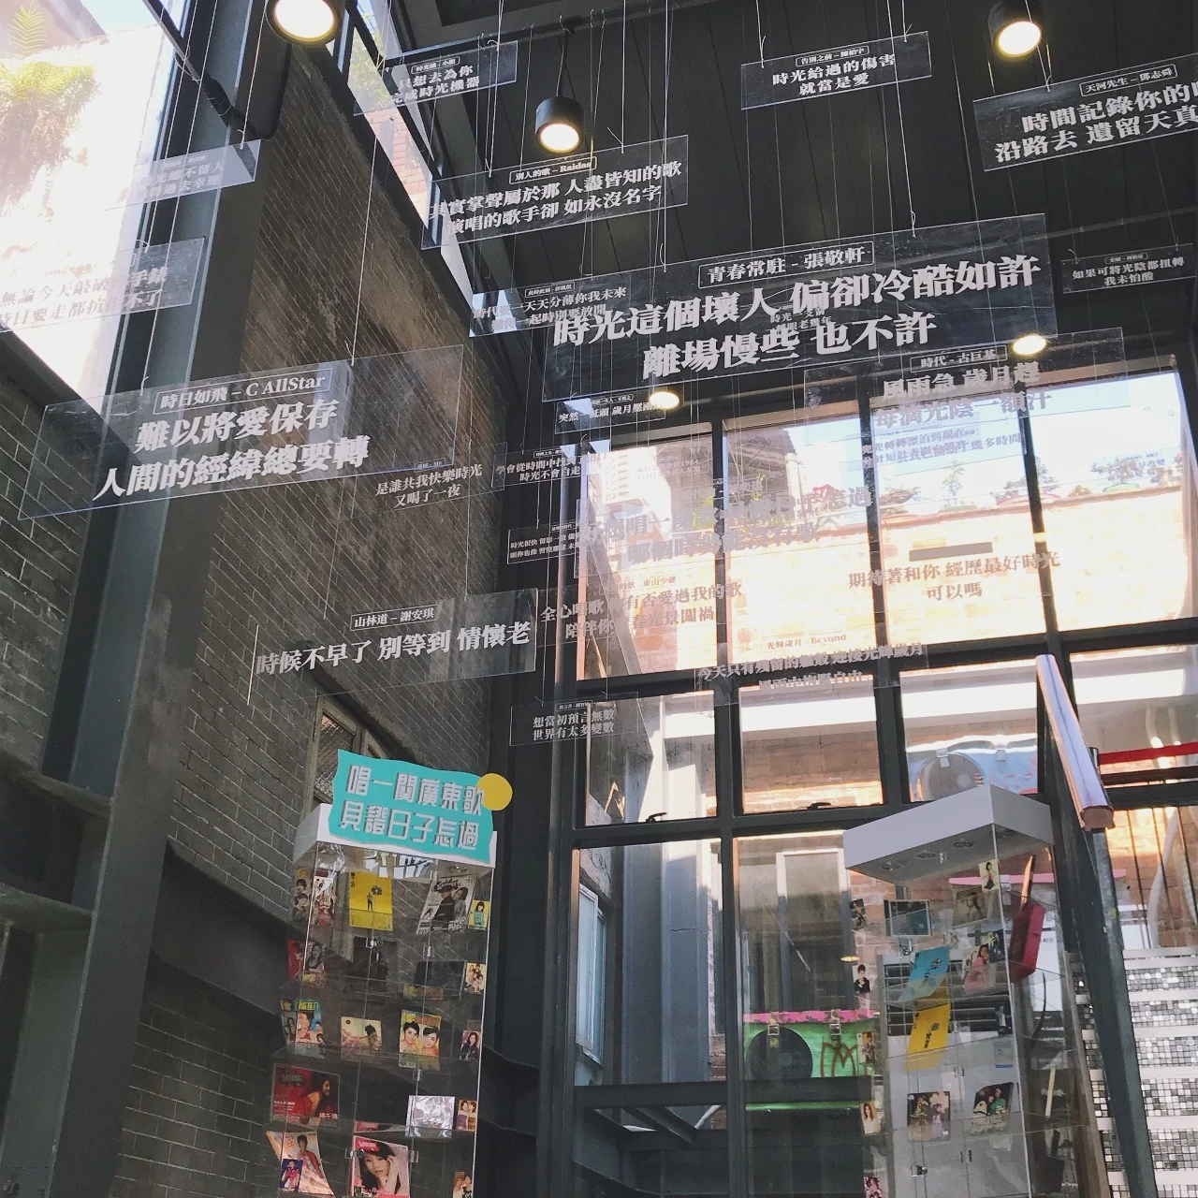
背景
在当今社会下，普通话的推广越来越广泛，导致原地方语言的推广和传承出现了不小的困难，我们广州的粤语亦如此。
而“易话为”在粤语里指“一个人性格好，容易说话”，或是“一件事好商量，易办成”。希望能让想了解粤语的人能够在“易话为”手机软件中体验到粤语的有趣之处。

Slide 3
CONTENTS
01
02
03
04
05
06
可行性报告
产品定位及
目标
产品内容策划
推广方案
运营策划
技术解决

Slide 4
可行性报告

Slide 5
可行性报告
下表是常用的粤语学习应用的性能分析：
1.行业市场分析
应用 | 学习课程 | 复习 | 词典 | 视频推送 | 歌曲学习 | 翻译 | 社交
粤语U学院 | 一般 | 一般 | 好 | 一般 | 无 | 无 | 无
粤语流利说 | 一般 | 差 | 无 | 好 | 一般 | 无 | 无
粤语流利说 | 好 | 好 | 好 | 一般 | 一般 | 差 | 一般
WhatsCap | 无 | 无 | 无 | 一般 | 无 | 无 | 好
基于移动应用的粤语学习可以打破这种时空限制，随时随地学习，而且能系统性地总结各类知识点，供人参考。同时，粤语学习应用可以提供各种粤语资讯，丰富了用户的信息获取。再者，应用提供了一个社交平台，用户之间可以相互交流粤语学习经验，亦或者分享粤语趣事。
由上表可以看出，粤语学习应用基本上在学习功能上都做得比较完善，而基本上都缺少社交分享功能。基于现时社会用户都比较喜欢使用社交软件，因此粤语学习应用结合社交功能会比较有卖点。

Slide 6
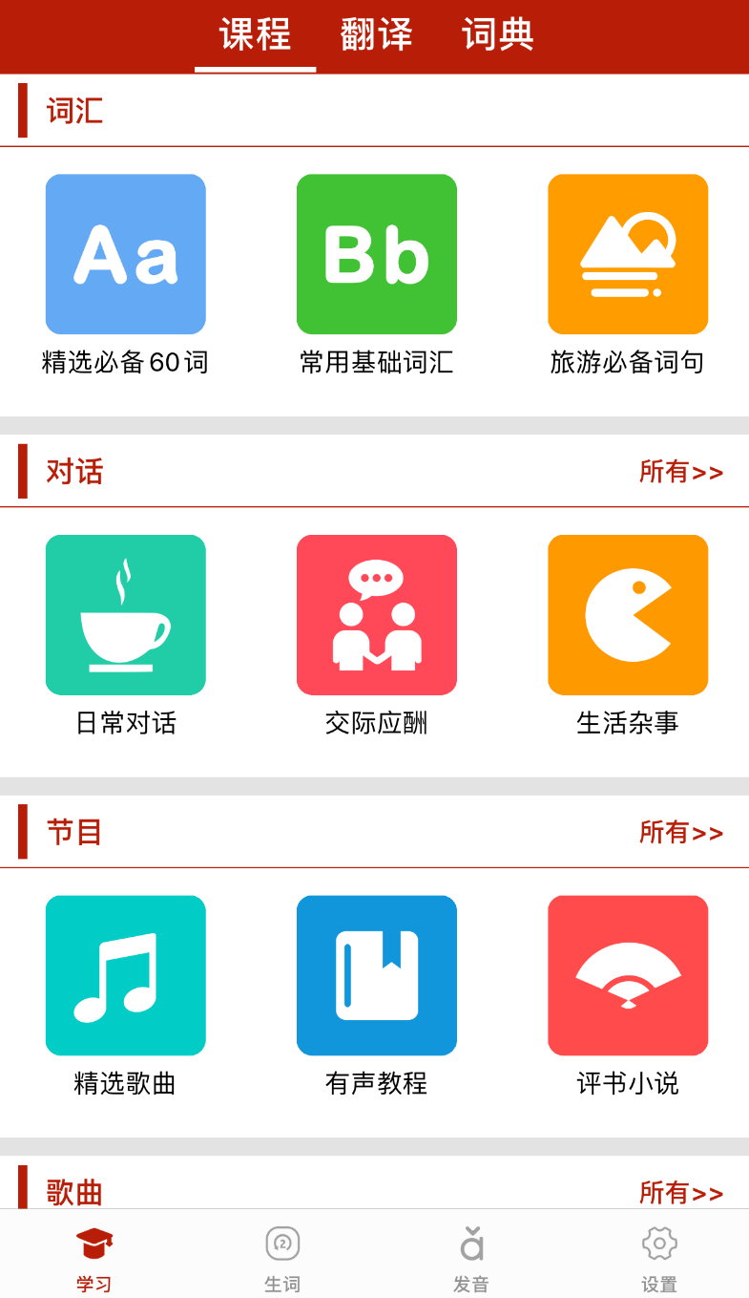
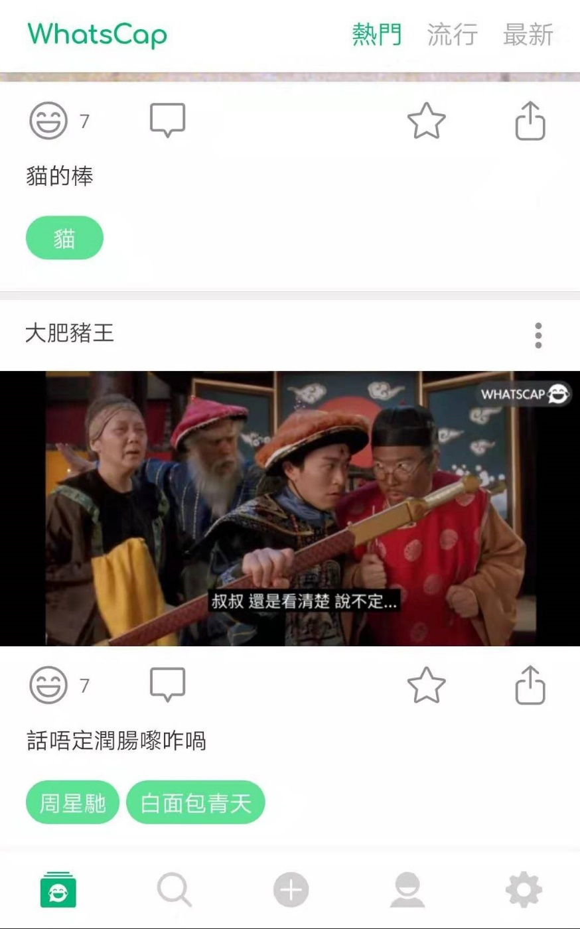
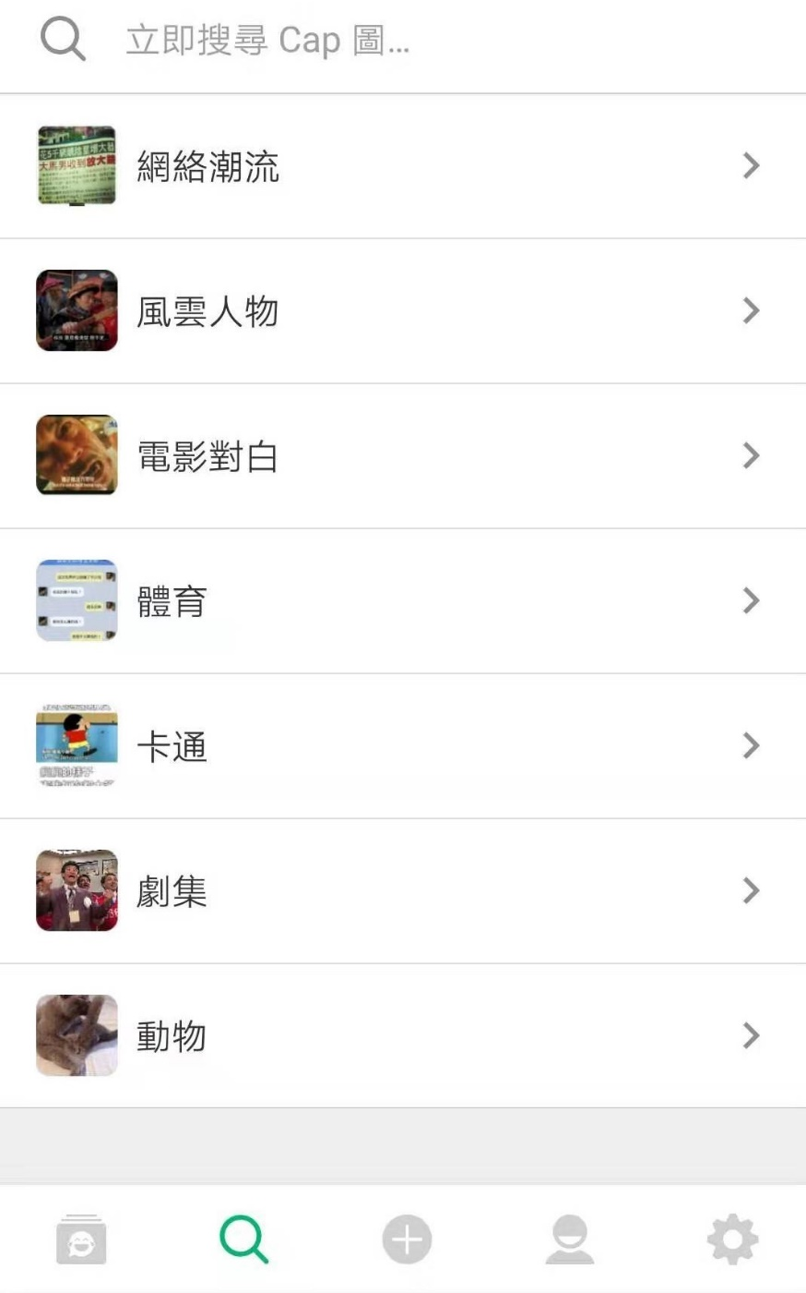
可行性报告
2.竞争对手分析
(1)粤语流利说。
这个app有很丰富的粤语素材，里面有粤语地区常用的粤语词汇和句子，当然不会少了港剧中一些经典的粤语对白。这款app好处在于，它不仅仅让你看和听，还会让你说，说完的句子它还会给你评分，声调不对的地方还会给你矫正，内容全面，功能强大，是一款很适合学习粤语的app。
(2)WhatsCap。
这个是香港本土开发的app，在这款app上你可以学习到很多粤语文化的精髓和港式无厘头的俗语、俚语。这个不仅可以丰富自己的粤语知识，还可以帮助自己学习更加正宗的粤语。

Slide 7
竞争对手分析总结
粤语流利说倾向于学习粤语基础类的，里面有跟读识别学习还有歌曲学习，学习的内容可能会过于沉闷，比较适用于初学者。
还有目前其他学习英语和其他语言的软件，大多都是设计给学习专业知识的群体，学科性较强，服务于各种考试，而粤语不应如此，软件应以放松娱乐为主，学习为辅。
WhatsCap是属于娱乐型的粤语软件，主要是截取电视电影图片形成表情包和搞笑的图片视频，可以供用户分享到Facebook等社交软件上面，使用的用户大多属于香港当地比较熟悉粤语的人群，不适合初学者。
因此，设计“易话为”应该综合两个软件的优点和缺点，让别人在认识粤语的过程中体验到粤语的乐趣。

Slide 8
产品定位及目标

Slide 9
本产品的目标用户是对粤语感兴趣、喜欢粤语无厘头艺术的学生和年轻人。
“易话为”定位于学习和娱乐，适合粤语的初学者和对粤语有一定的了解，希望了解粤语无厘头文化的年轻用户群体。
产品定位及目标

Slide 10
综合各种原因，本产品的目标用户应具备以下特点和个性：
对粤语感兴趣的不懂粤语的年轻人。
懂粤语但对一些俚语，冷门词不熟的年轻人。
喜欢粤语歌曲，喜欢粤语电影想了解其中内涵和想学习粤语发音和写法的群体。
懂粤语且对粤语无厘头文化感兴趣并乐于分享的群体。
有意愿为他人的粤语学习作帮助指导的群体。

Slide 11
产品内容策划

Slide 12
产品内容策划
粤语
学习
按栏目分类词语，每个词语提供发音、音标、写法和词义。
电影
截图
参考Instagram界面推送粤语电影经典截图，并提供评论点赞功能。
粤语
听写
粤语简单词汇听力选词，根据粤语生词意思选择正确粤语词汇。
粤语
烂gag
收集粤语烂gag，供感兴趣的人学习。
粤语
潮语
以推送形式推送粤语潮语文章。

Slide 13
推广方案

Slide 14

推广方案
同步信息共享
广告推送
A
B
可以在各大校园内张贴广告海报，以增加大学生群体用户量。后期通过各大网络平台（微信、百度等）的智能广告推送，适量投放广告。
与腾讯、微信、微博等社交平台热门应用服务开通同步信息共享，支持用户快速分享内容到各个平台上。
学习天数坚持分享
C
D
用户推广
分享到各个社交媒体上粤语学习坚持的天数。
用户邀请新用户获得金币，金币可用于兑换会员服务。

Slide 15
运营策划

Slide 16
运营策划
应用积累一定的用户基础后发展周边商店，引导用户到第三方的在线电子商务购物平台，实现实体商品的售卖（实体书籍或周边）。
周边商店
应用提供任何内容相关的客户（粤文化或学习软件等）投放广告的平台，并向其收取一定费用。
广告服务
高级的粤语词库和学习功能需用户付费解锁，其余功能均免费向用户开放。（参考百词斩、拓词等软件的会员机制：充值会员可解锁更多高级功能，如语境训练、拼读训练等）
付费服务

Slide 17
技术解决方案

Slide 18
技术解决方案
本应用是智能手机上的学习软件，鉴于Android系统在国内的使用率最高，该应用采用Android Studio + Java实现。
粤语数据源采用的是「開放粵語詞典」（www.kaifangcidian.com）及「粵語審音配詞字庫」（www.humanum.arts.cuhk.edu.hk/Lexis/lexi-can），两者都为香港地区的学者研究成果。

Slide 19

THANKS

